Slide 1
(Pokusy o) Reformy směrem k většinovým systémům, strategie stran a personalizace volby
POLb1122, 28.4. 2022

Slide 2
Častý argument pro většinovější pravidla: Personalizace volby
Akademický zájem o personalizaci volby: Lijphart 1985, Grofman 1999, Shugart 2005.
Grofman 1999: Politické důsledky toho, zda voliči volí strany (celé kandidátky) a/nebo kandidáty, jsou větší, než jestli volí většinovým a/nebo poměrným systémem
Existují vztahy mezi charakterem personalizace, volebním systémem a strategiemi strany

Slide 3
Dimenze zkoumání personalizace
Zkoumá se jako personální dimenze volebního procesu („personal vote“)
Sociodemografické efekty (reprezentace různých skupin- geografická, věk, ženy)
Hlasování o kandidátech (personal vote)- praktický aspekt, jací kandidáti mají větší šanci na zvolení (místo narození, zastávání veřejného úřadu, povolání, místo bydliště), „kvality kandidátů“
Vztah kandidáta, volebního obvodu a volebního procesu- mění se nějak povaha přijímaných politik, podle toho, jak velkému elektorátu se politik zodpovídá a jak k němu má „blízko“?

Slide 4
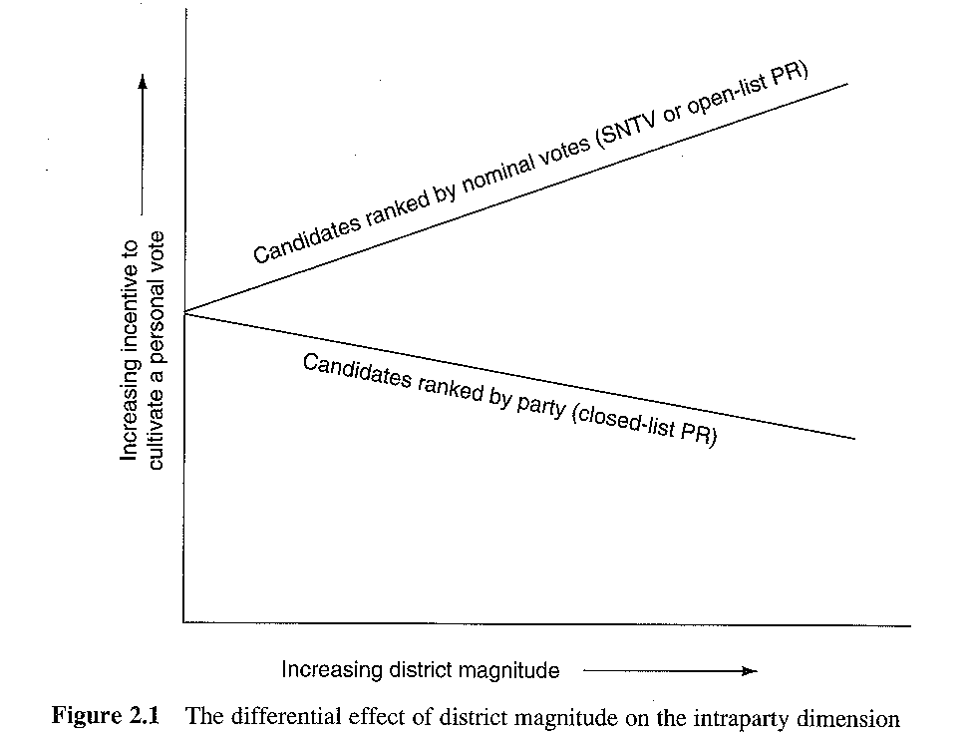
Důležitost personálních charakteristik kandidátů pro ně samé i pro strany a typ volebních systémů (Shugart-Carey 1995)

Slide 5
Příklad strategických úvah, souvisejících s personalizací
TOP09 v Praze a Dominik Feri (volby 2017)

Slide 6
ČR: Diskurz reforem
Paradox: skrze větší personalizaci volby byly často odůvodňovány návrhy na změny volebního systému směrem k většinovému.
Úvahy o personalizaci často souvisí s maximalizací zisku (konkrétní strany)
Cílem předkladatelů obvykle ale nebyla personalizace, ta byla jen fíkovým listem.

Slide 7
Havel 1991
Jednomandátové obvody, zajišťující volbu osobností.
Doplňkové hlasování (volič má dva hlasy), minimálně 40% na zvolení
Zbytek rozdělen stranám (ne nezávislým kandidátům) , které zdolaly klauzuli 5%, ve 3.skrutiniu D´Hondtem
„poměrný volební systém preferuje strany před osobnostmi“

Slide 8
vs. Rumunsko 2012 (nerealizováno)
42 volebních krajů, každý s jednomandátovými obvody
klauzule 5% nebo 6 přímých mandátů
Kandidáti s více než 50% hlasů získávají mandát (pokud strana překročila klauzuli)
Zbytek křesel podobně jako ve Skotsku na úrovni volebních krajů, nerozdělené nejlepším stranám na národní úrovni).

Slide 9
Topolánek (senát 2000, obhajoba reformy, vzešlé z opoziční smlouvy)
BENEFITY:
Posílení odpovědnosti a kontroly poslanců
Zvýšení vlivu voličů na výsledek voleb
Zvýšení konkurence a kvality poslanců
Oslabení antisystémových stran
Snadnější vytvoření programově pevných vlád
Akceschopné vlády, vzniklé rozhodnutím voličů

Slide 10
Přímá volba poslanců (2012)
Iniciativa „občanské společnosti“ (kultura, akademická sféra, průmysl)
PROBLÉMY | ŘEŠENÍ
Přílišný vliv stran na složení parlamentu, lobbysmus, morální úpadek politiky | Jednomandátové obvody
Nízká personální soutěživost vede k nízké kvalitě kandidátů | Jednomandátové obvody
Volič nemá v politice zastání | Míň voličů na jednoho zvoleného kandidáta (menší obvody)
„Osobnosti“ se dnes štítí stran | V zemích s VVS (Kanada, GB) jsou osobnosti snáze inkorporovány do stran

Slide 11
Přímá volba poslanců- argumenty pro a proti reformě
PRO | PROTI
AKCESCHOPNOST | VYLOUČENÍ MENŠIN
OMEZENÍ ÚLOHY „SELEKTORŮ“ | POPULISTIČTÍ KANDIDÁTI
„OSOBNOSTI“, VLASTNÍ NÁZOR, IMUNNÍ VŮČI KORUPCI | OBTÍŽNÉ HLEDÁNÍ VĚTŠINY
OSOBNOSTI PROSAZUJÍ VEŘEJNÝ ZÁJEM | OSOBNOSTI PROSAZUJÍ LOKÁLNÍ ZÁJMY
AKCESCHOPNÁ VLÁDA | VŠEHO SCHOPNÁ VLÁDA
NEJDŮLEŽITĚJŠÍ INSTITUCIONÁLNÍ PRVEK, NAPRAVÍ POLITICKOU KULTURU | „NIC SE NEZMĚNÍ“, JE TŘEBA ZMĚNIT MENTALITU LIDÍ

Slide 12
Zeman (2013)
PROBLÉMY | ŘEŠENÍ
PERSONÁLNÍ VYPRÁZDNĚNOST STRAN | SNÍŽENÍ HRANICE PRO UPLATNĚNÍ PREFERENČNÍCH HLASŮ
ANONYMITA KANDIDÁTŮ | MENŠÍ VOLEBNÍ OBVODY (M=5)
NUTNOST VOLIT KANDIDÁTY POUZE JEDNÉ STRANY | PANAŠOVÁNÍ
Nebojí se prý, že by to přespříliš posílilo velké strany na úkor malých. »Ano, posiluje to silné strany, ale panašování je zase oslabuje. Výsledek by byl neutrální,« řekl Zeman na tiskové konferenci po svém vystoupení v Konírně.

Slide 13
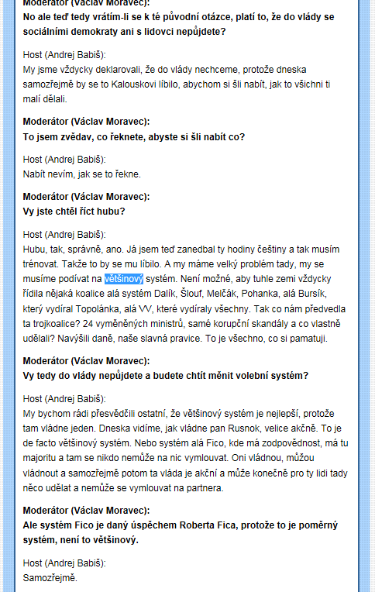
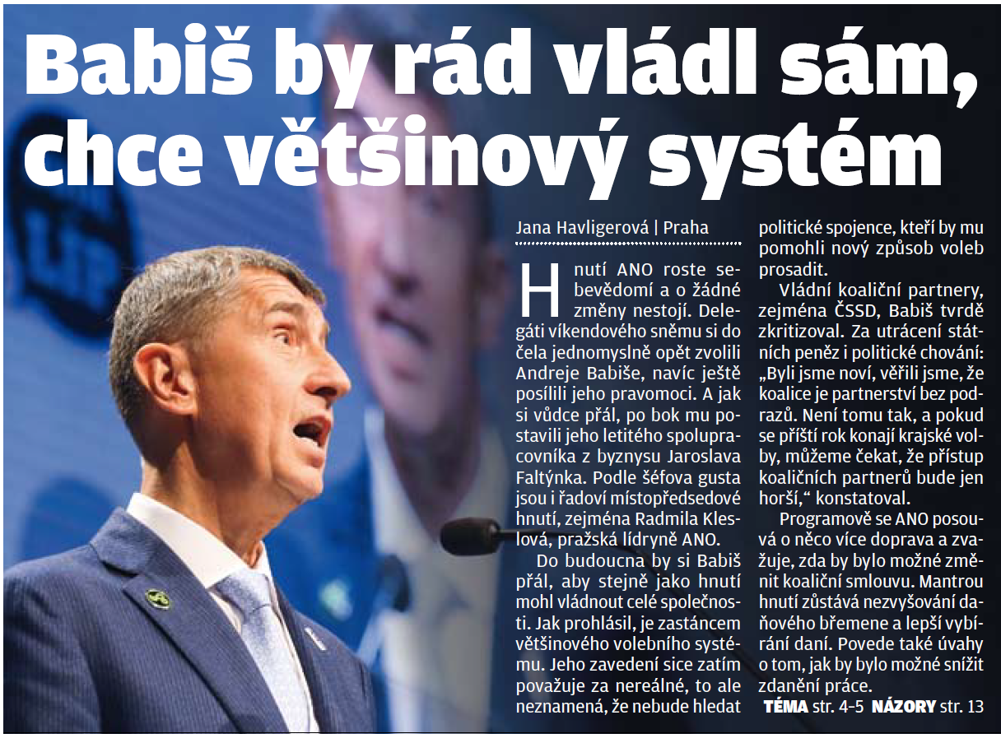
Babiš (2013/2015)
PROBLÉMY | ŘEŠENÍ
JEDEN ČLOVĚK NEMŮŽE BÝT ZODPOVĚDNÝ ZA VŠECHNO, MUSÍ DĚLAT KOMPROMISY/NEMŮŽE VLÁDNOUT JEDEN | VĚTŠINOVÝ VOLEBNÍ SYSTÉM, UMOŽŇUJÍCÍ JEDNOBAREVNOU VLÁDU

Slide 14
"Mě baví většinový systém ve Spojených státech. Když nastoupil prezident Trump, hned šel do kanceláře a rozhodoval. Neměl koaliční jednání, komise, rady.„ (A. Babiš, 2017)

Slide 15
Dienstbier a kol. (2018): Senát PČR
PROBLÉM | ŘEŠENÍ
Nízká volební účast ve druhém kole senátních voleb | Senátní volby konané limitovaným alternativním hlasováním
Nízká účast ve srovnání s volbami do jiných zastupitelských sborů má vícero příčin. Může k nim patřit obecně nižší motivace k volbě do Senátu nebo skutečnost, že voliči mají pocit, že v České republice se koná příliš mnoho voleb, v případě druhého kola voleb do Senátu jde o druhé hlasování během jednoho týdne. Důvodem je na základě zkušenosti prakticky všech senátorů z kampaně mezi prvním a druhým kolem voleb do Senátu nepochybně i skutečnost, že řada voličů vůbec netuší, že se druhé kolo koná, protože na rozdíl od prvního kola před druhým kolem neobdrží do schránek informaci o konání voleb a volební lístky. Nízká účast v druhém kole voleb je zdrojem zpochybňování legitimity Senátu. (Důvodová zpráva http://www.senat.cz/xqw/xervlet/pssenat/htmlhled?action=doc&value=86951 ). Zamítnuto v prvním čtení.

Slide 16
ÚS 2021
Úprava opačným směrem
Personalizace spíš okrajové téma v nálezu (spravedlivější krajská a stranická reprezentace)
Alternativní návrhy argumentovaly personalizací (jeden obvod např.), nejde o většinovější pravidlo, spíš o lepší výsledek toho, kdo to navrhuje.

Slide 17
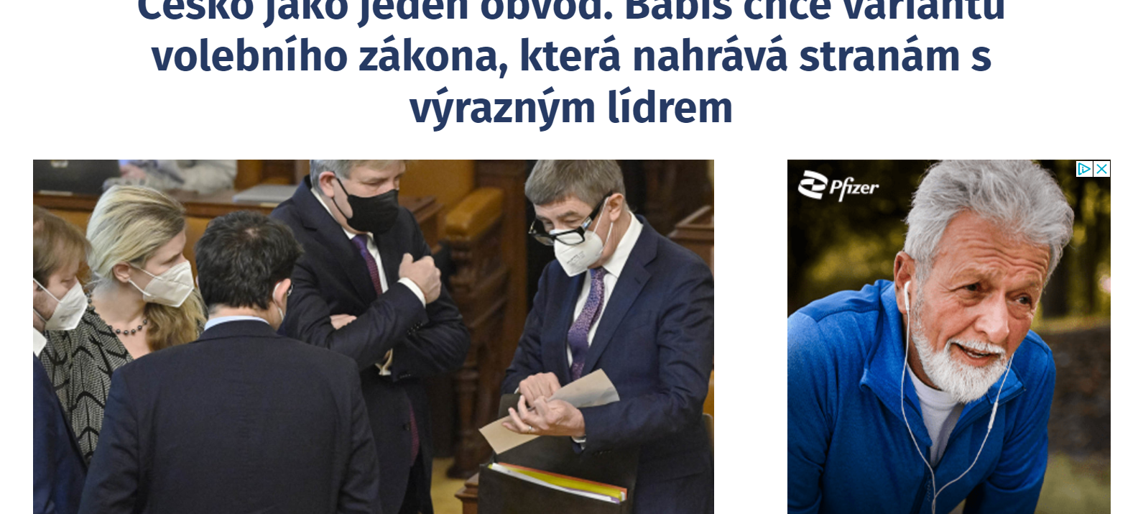
Příklad: Titulek HN

